Slide 1
Aula 5
Estimativas de software
Bruno Elias Penteado
bruno.penteado@unesp.br

Slide 2
Trabalho de grupo
Planos de Projeto
  Priorização MoSCoW dos requisitos do produto;
  TAP
    Business case e alinhamento;
    Escopo positivo e negativo;
    Premissas e restrições;
    Stakeholders
  Modelagem inicial com a EAP;

Slide 3
Atividade - EAP
Construir uma EAP baseado no escopo do produto
Incluir atividades de projeto necessárias para a construção do produto;
  Ferramentas:
    Project Libre (https://sourceforge.net/projects/projectlibre/)
    OpenProj [https://sourceforge.net/projects/openproj/];
    WBS Schedule Pro – trial 30 dias [https://store.criticaltools.com/download-software/]
    Miro (miro.com);
    LucidChart (lucid.app)
    Redmine;
    Microsoft Project;
Notes:
Mostrar a instalação, mostrar o uso básico; orientar sobre a ferramenta, limitações de ser gratuita (principalmente usabilidade e EAPs grandes);
Orientar a usar como esqueleto as fases do gerenciamento de projeto e/ou atividades básicas de software (evidenciando o modelo de processo);
Mostrar um exemplo profissional ao final; mostrar como encaixar fases e funcionalidades;

Slide 4
Na aula anterior, vimos...
PMBOK
  Ciclo de vida, Performance Domain
  Iniciação de projetos (TAP)
Gerenciamento de escopo de projeto
  Parte essencial do projeto
    Diferenciação métodos tradicionais x métodos ágeis
    Conceitos sobre escopo: projeto x produto; escopo negativo; premissas; restrições
    TAP
  Método tradicional
    Planejamento e monitoramento/controle
    Ferramentas: EAP, change request
  Métodos ágeis
    Mudança de requisitos como parte do método
    Diferentes restrições no triângulo de ferro
    Ferramentas: Temas, epics, user stories, tasks

Slide 5
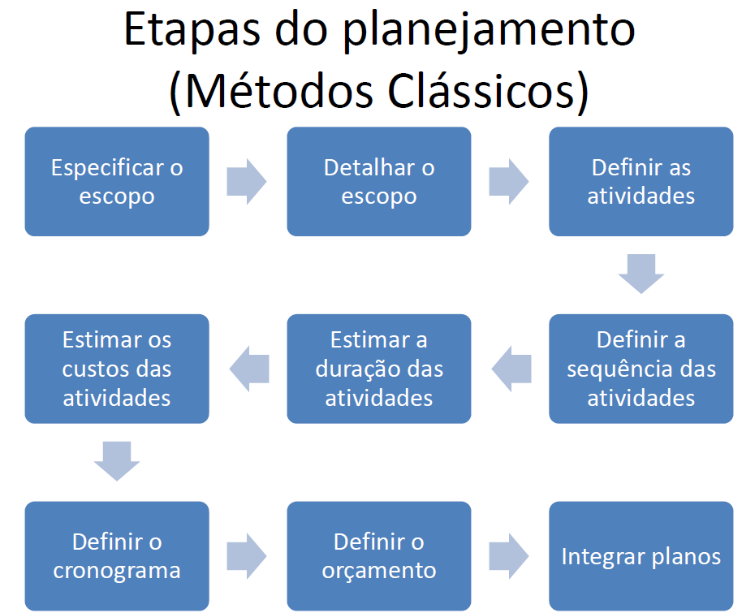

Slide 6
Passo 1- Especificar o escopo
Escopo do PRODUTO: características e funcionalidades que o produto deve apresentar quando estiver pronto;
Escopo do PROJETO: trabalho que deve ser feito para construir o produto

Slide 7
Passo 2 – Detalhar o escopo
Planejar com baixo detalhamento é atividade propensa a erros;
Para evitar esse problema → Dividir e conquistar:
  Dividir em problemas menores;
  Planejar em maior nível de detalhamento;
  Inferir o planejamento completo a partir da soma das partes;
Documento resultantes:
  Estrutura Analítica do Projeto (EAP) ou Work Breakdown Structure (WBS, em inglês)

Slide 8
Passo 3 – Definir as atividades
Definir para cada pacote de trabalho da EAP:
  Atividades necessárias;
  Recursos necessários para a execução das atividades;
Ex. Churrasco:
  Atividade “Comprar bebidas”
    Atividades: ir ao supermercado;
    Recursos: pessoa, carro, dinheiro;

Slide 9
Passo 4 – Definir a sequência
Para executar uma determinada atividade, outras já precisam ter sido concluídas (pré-requisitos);
Necessário definir dependências (sequência) das atividades;
Ex. Churrasco:
  Atividade “Comprar bebidas”
    Definir quantidade de bebidas;
    Escolher supermercado com melhor preço;

Slide 10
Passo 5 – Estimar a duração das atividades
Cada atividade tem uma duração esperada
Caso a atividade seja ainda muito grande, será complexo determinar a sua duração
  Neste caso, decomponha a atividade
Existem diferentes técnicas para estipular a duração da atividade, dentre elas:
  Opinião de especialista (consenso)
  Estimativa por analogia (projeto anterior)
  PERT - Program Evaluation and Review Technique
  Estimativa paramétrica (fórmula)

Slide 11
Passo 6 – Estimar o custo das atividades
Tendo em mãos:
  Os recursos necessários para a execução das atividades;
  O esforço estimado das atividades;
Recursos diferentes influem diferentemente nos custos:
  Humanos: valor por hora * duração em horas;
    Varia conforma a especialidade e a experiência;
  Capital: valor do recurso * número de recursos;
    ex: equipamentos, aquisição de software;
  Consumo: valor do recurso * qtd necessária para a atividade;
    Ex: aluguel, subscriptions, viagens;

Slide 12
Objetivos de hoje:
Apresentar processo de estimativas de custo e prazo:
  Introdução sobre estimativas;
  Métricas básicas para estimativa de projetos de software;
  Principais exemplos:
    Bottom-up (EAP)
    LOC (PERT e COCOMO II)
    Pontos de função
    Story points;
  Outros métodos de estimativa;

Slide 13

Pergunta geradora
Quanto vai custar meu software?
Quanto tempo vai levar?

Slide 14
Exercício mental
Baseado em sua experiência, quanto custaria e quanto tempo levaria seu projeto, sendo implementado pelos integrantes de seu grupo?
 | Custo | Tempo
Fitlog | R$ 100.000 | 6 meses
Unespão | R$ 200.000 | 6 meses
Cheflink
ConectaPatas | R$ 130.000 | 5 meses
Retroplay | R$ 50.000 | 6 meses
BarberTime | R$ 80.000 | 5 meses

Slide 15
Estimativas - No silver bullet...
Diferentes contextos exigem diferentes abordagens
  Contratante
    Desenvolvimento interno, Contratação de empresa externa, Edital público, startup;
  Software
    Produto, Projeto customizado, integração;
  Novidade
    Novo software, Manutenção
  Organização
    Start-up, Grande corporação, governo
  Maturidade (experiência em projetos anteriores)
    Tecnológica e de gestão: Equipe, Empresa

Slide 16



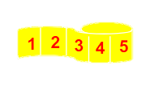
Estimativas
Necessidade de estimar quanto esforço ou horas de trabalho serão necessárias
Incertezas!!

Slide 17
Estimativas
Avaliação quantitativa do provável quantidade ou saídas de uma variável, tal como esforço ou duração (PMBOK, 2025)
Esforço é o numero de unidades de trabalho exigido para completar uma atividade do cronograma ou de um componente da EAP
  Em projetos de software: HH (homens-hora)
Duração é o número de períodos de trabalho necessário para completar atividades individuais com os recursos estimados
  Dias, meses, anos

Slide 18
O que devemos estimar?
1. Tamanho do produto
  Quantidade de software a ser produzida
  Ex. no. linhas de código, no. pontos de função, nº de requisitos, pontos de casos de uso
2. Esforço
  Derivado da estimativa de tamanho
  Ex. dividindo a estimativa de tamanho por produtividade produz-se o esforço (HH, PM)
3. Prazo
  Geralmente são dirigidos a datas fornecidas pelo Cliente
  Determinado pela velocidade de entrega;
4. Custo
  Custo para executar a visão do projeto, incluindo tudo necessário para sua execução

Slide 19
Elementos de custos nos projetos
Custos associados diretamente à execução da tarefa
  Custos de mão-de-obra;
  Custos de materiais de suprimento;
  Custos de serviços contratados;
Custos administrativos
  Custos de gerenciamento;
  Impostos incidentes;
  Custos de sistemas/equipamentos alugados/comprados para uso no projeto;

Slide 20
Contexto
Uma das maiores causas de fracasso é a subestimação do esforço necessário (tempo, financeiro e recursos humanos)
  Gera sobrecarga da equipe
  Atrasos
  Insatisfação dos clientes

Slide 21
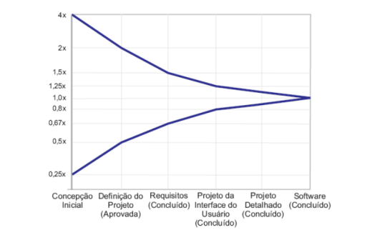
Opções para estimativas
Adiar a estimativa até que o projeto esteja mais adiantado
Estimativas 100% precisas são obtidas apenas quando o projeto estiver finalizado!
Pessoas consistentemente:
superestimam tempo necessário para tarefas curtas e
subestimam para tarefas longas (Hatton, 2007)
Lei de Parkinson:
“O trabalho se expande para preencher o tempo disponível”
Hatton, L. (2007). How Accurately Do Engineers Predict Software Maintenance Tasks? IEEE Computer 40(2), p.64-69. DOI: 10.1109/MC.2007.58

Slide 22
PMBOK
Ciclo de vida de um projeto
  Áreas de foco (Focus Area) da gestão de projetos (fases)
Execução
Relatório de progresso
Registro de mudanças
Iniciação
Planejamento
Encerramento
Monitoramento e Controle
EAP
Cronograma
Orçamento
Riscos
Qualidade
Comunicação
Recursos/equipe
Business case
Termo da Abertura
Termo de aceite/encerramento
Lições aprendidas
Relatório final
Indicadores de desempenho
Mudanças e correções

Slide 23
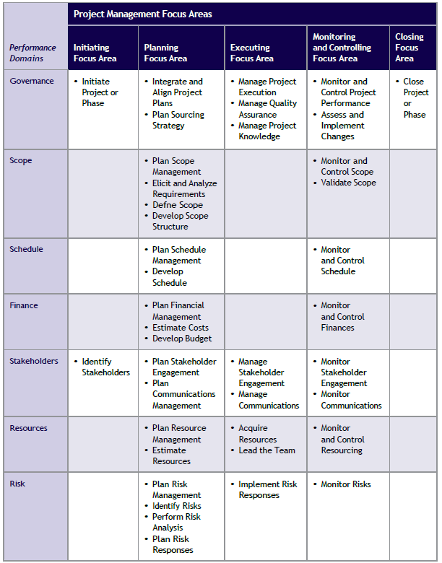
PMBOK
Os passos anteriores no Planejamento:
  Definição e estruturação do escopo
  Desenvolvimento do cronograma
  Estimativa de custos
  Estimativa de recursos

Slide 24
Questão
Sobre o papel e a natureza das estimativas em projetos de software, assinale a alternativa CORRETA:
  A) Estimativas são previsões exatas do esforço e prazo, devendo ser utilizadas como compromisso fixo ao longo de todo o projeto.
  B) Estimativas são construídas a partir de informações disponíveis em determinado momento, estando sujeitas a incertezas e devendo ser revisadas conforme o projeto evolui.
  C) Estimativas devem ser evitadas em projetos com alto grau de incerteza, pois tendem a comprometer a confiabilidade do planejamento.
  D) Estimativas iniciais são menos relevantes que as finais, pois não influenciam decisões estratégicas do projeto.

Slide 25
Objetivos de hoje:
Apresentar processo de estimativas de custo e prazo:
  Introdução sobre estimativas;
  Métricas básicas para estimativa de projetos de software;
  Principais exemplos:
    Bottom-up (EAP)
    LOC
    Pontos de função
    Story points;
  Outros métodos de estimativa;

Slide 26
Métricas
Uma medida é uma indicação mensurável de algum aspecto quantitativo de um sistema (produto/projeto)
Métricas devem ter um propósito

Slide 27
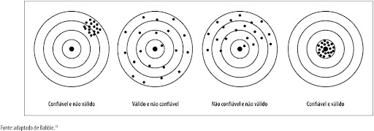
Métricas
Uma mensuração deve ser:
  Válida: quantifica o que realmente queremos medir;
  Confiável: produz os mesmos resultados dadas as mesmas condições;
  Prática: barata, fácil de computar e fácil de interpretar

Slide 28
E para software?
Orientadas a tamanho
  Medidas diretas dos tamanhos dos artefatos de software associados so processo por meio do qual o software é desenvolvido
    Ex: esforço, custo, KLOC, nº páginas de documentação, nº de erros
Orientadas por função
  Mede o software do ponto de vista do usuário, determinando o tamanho e a complexidade do software
    Ex: pontos de função, estórias de usuário
Outras:
  Produtividade, qualidade, características do software (outra aula)

Slide 29
Processo de estimativas
Medidas de tamanho do software a ser desenvolvido
Método de estimativa de esforço
Esforço (hh, pm)
Custo (R$)
Prazo (meses)
Exemplos:
  Linhas de código
  Pontos de função
  Casos de uso
  Estórias de usuário
Analógico;
Top down x bottom-up
Baseado em experiência
Paramétrico
Aprendizado de máquina

Slide 30
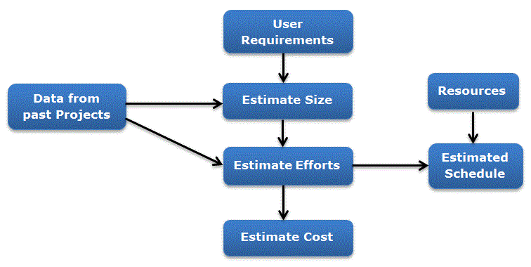
Processo de estimativas

Slide 31
Taxonomia de Técnicas de estimativas
Técnicas de estimativas de software
Baseado em experiência
Baseado em modelo (Paramétricos)
Orientados a aprendizado
Julgamento de especialista
Pontos de função
COCOMO
Estórias de usuário
Algoritmos de machine learning
Preço-para-vencer
Analogia
Bottom-up
Top-down
https://www.scirp.org/pdf/JSEA_2019070113514545

Slide 32
Questão
Em engenharia de software, há uma relação estreita entre tamanho do software, esforço de desenvolvimento, custo e prazo de entrega. Considere as seguintes afirmações:
  O tamanho do software (medido em LOC, pontos de função, etc.) é a principal variável independente, a partir da qual se estimam esforço, custo e prazo.
  O esforço é função do tamanho, mas também depende de fatores como complexidade, qualidade da equipe e ferramentas.
  O custo é derivado do esforço, já que envolve horas-homens e recursos necessários.
  O prazo é dependente do esforço, mas não se reduz linearmente ao aumentar o número de pessoas envolvidas.
  Qual alternativa descreve corretamente a cadeia de dependência entre esses elementos?
a) Prazo → Tamanho → Esforço → Custo
b) Esforço → Tamanho → Prazo → Custo
c) Tamanho → Esforço → Custo → Prazo
d) Custo → Esforço → Prazo → Tamanho
Notes:
c

Slide 33
Objetivos de hoje:
Apresentar processo de estimativas de custo e prazo:
  Introdução sobre estimativas;
  Métricas básicas para estimativa de projetos de software;
  Principais exemplos:
    Bottom-up (EAP)
    LOC (PERT e COCOMO II)
    Pontos de função
    Story points;
  Outros métodos de estimativa;

Slide 34
EAP
Entendimento, especificação e controle de projetos
Decompor o trabalho em tarefas
Modelar conforme:
  Fases do projeto (relase 1, release 2...)
  Fases do processo de desenvolvimento (sprints, fases waterfall)
  Módulos (componente 1, componente 2, ...)

Slide 35
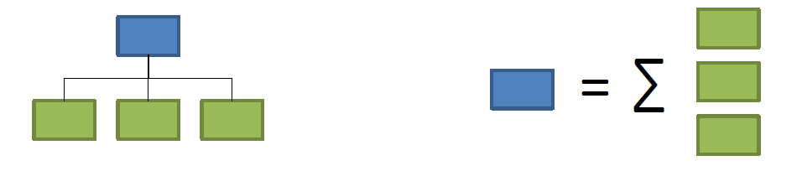
Características da EAP
Não determina sequência – apenas decomposição;
Precisa ter 100% de cobertura
O somatório do trabalho das partes deve ser igual ao todo

Slide 36
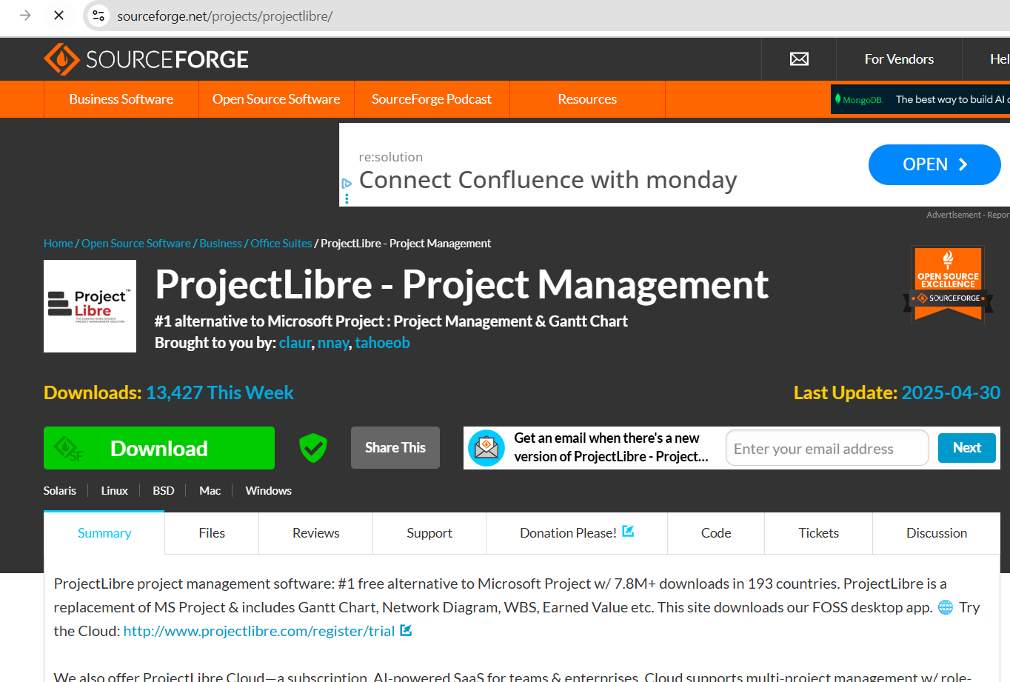
Ferramenta
Project Libre
https://sourceforge.net/projects/projectlibre/

Slide 37
EAP
Algoritmo:
  Definir equipe para o projeto
    Nomes e/ou papeis
  Para cada tarefa folha da árvore EAP:
    Estimar quanto tempo levará
      Usar regra [8-80]
    Atribuir uma (ou mais) pessoa(s) a cada pacote de trabalho (Recurso)
    Definir a sequência de atividades antecessoras
Ao final, teremos o esforço total do projeto (+seu custo +seu prazo!!)
  Custo vai variar conforme o preço da hora de cada papel/pessoa
    Mais materiais usados, comprados ou alugados
  Duração vai depender do sequenciamento das atividades
    Sem sobrecarga de pessoas

Slide 38
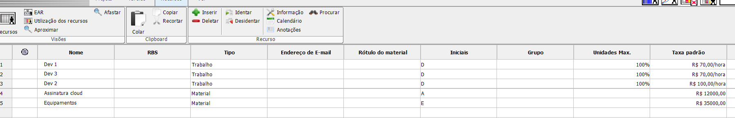
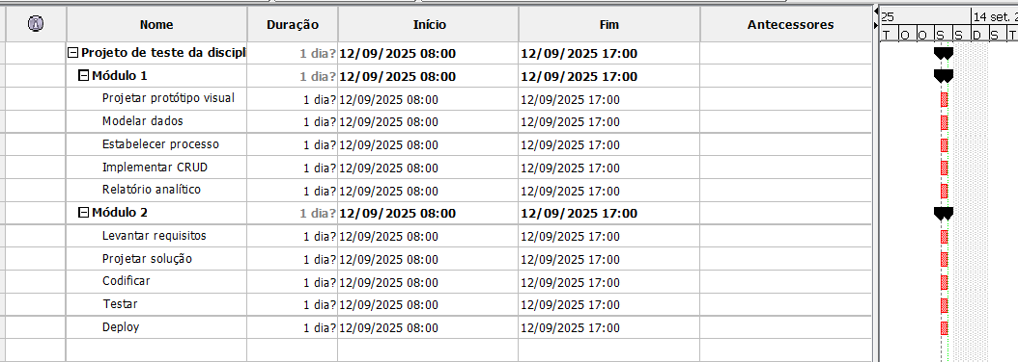
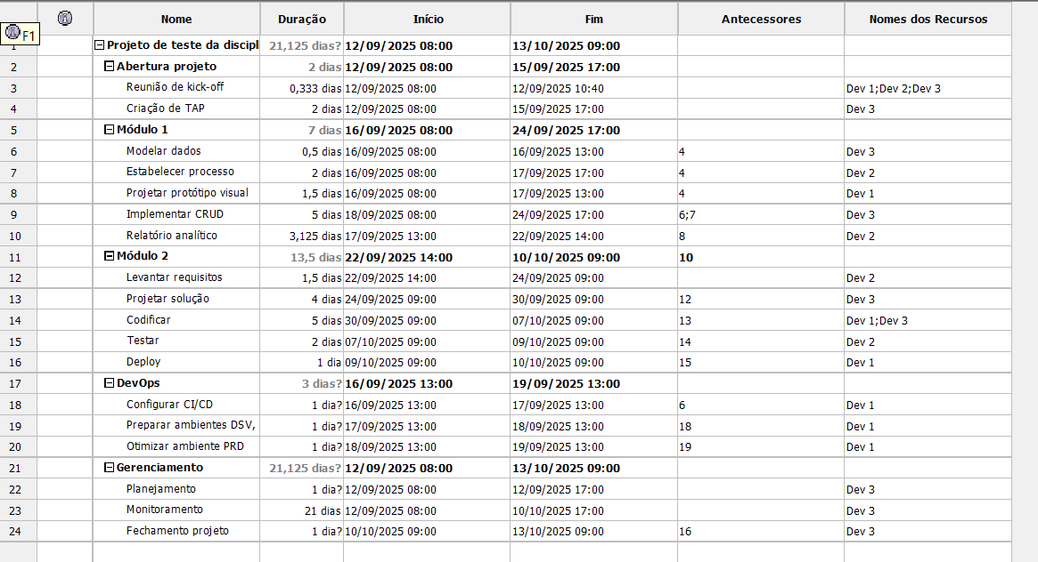
Exemplo

Slide 39
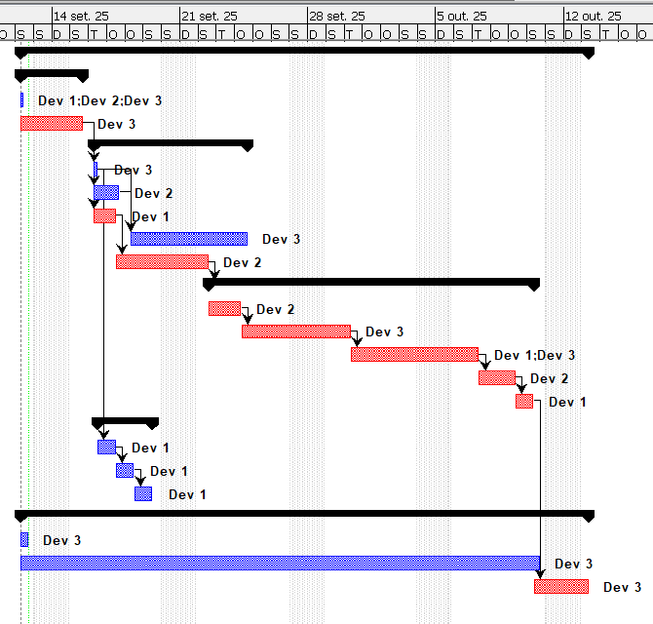
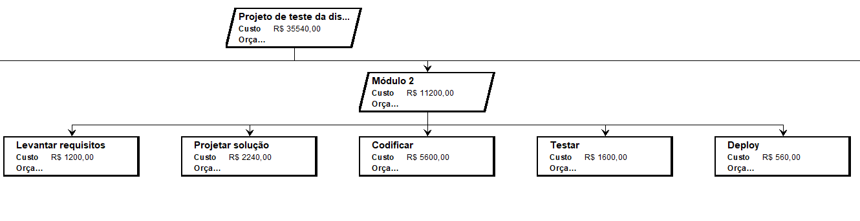
Exemplo

Slide 40
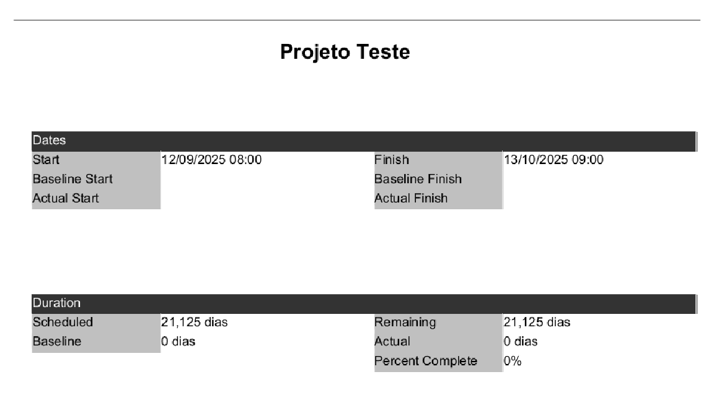
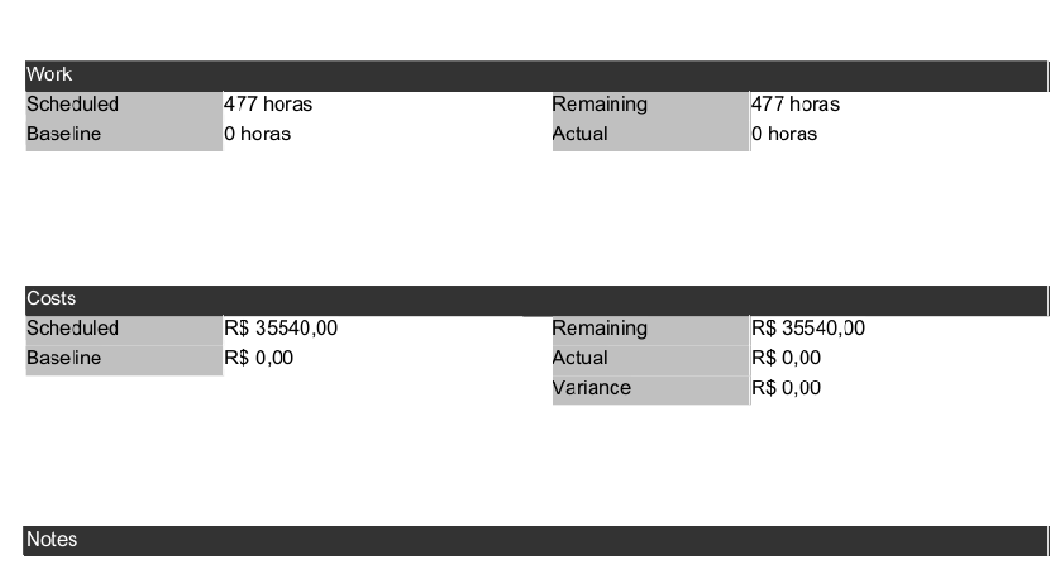
Exemplo

Slide 41
EAP
Espinha dorsal do projeto
Função principal é definir o escopo (com foco nas entregas, não nas ações)
Não é técnica de estimativa em si, mas organiza o trabalho para que outras possam ser aplicadas (Story Points, PERT)
Se algo não está na EAP, não será estimado nem executado

Slide 42
Objetivos de hoje:
Apresentar processo de estimativas de custo e prazo:
  Introdução sobre estimativas;
  Métricas básicas para estimativa de projetos de software;
  Principais exemplos:
    Bottom-up (EAP)
    LOC (PERT e COCOMO II)
    Pontos de função
    Story points;
  Outros métodos de estimativa;

Slide 43
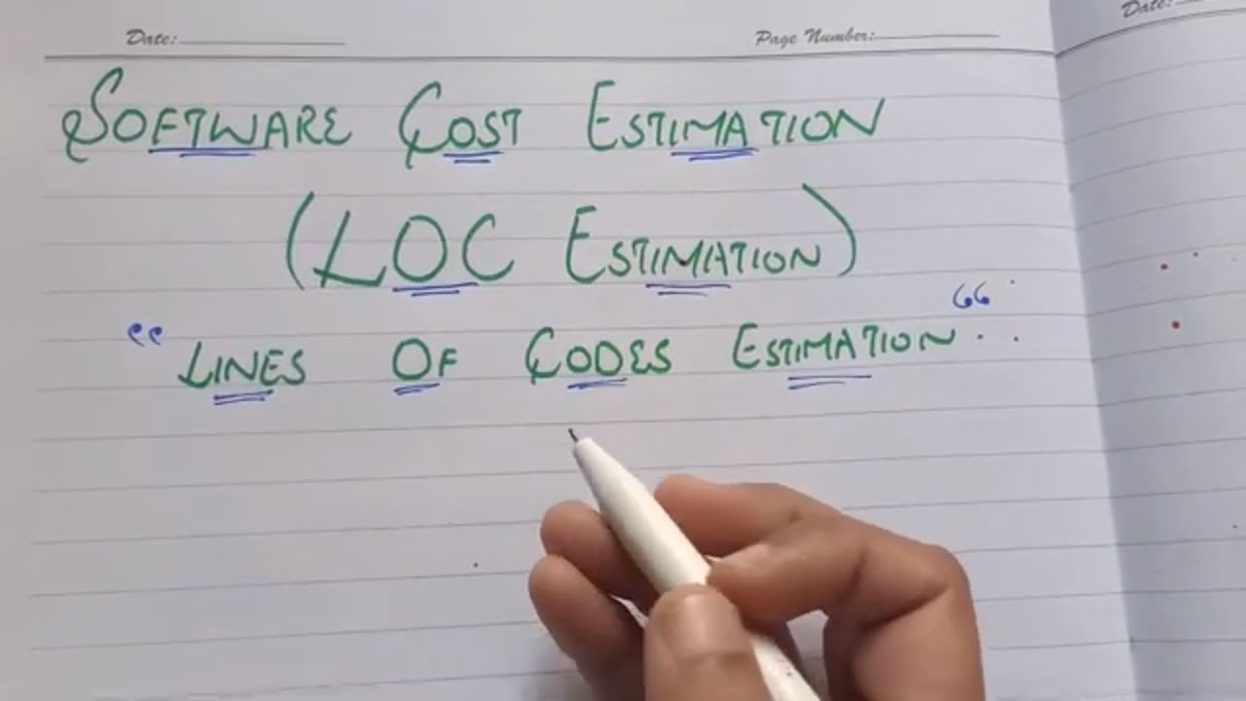
https://i.ytimg.com/vi/4_JltqeRGQc/maxresdefault.jpg

Slide 44
Tamanho - Linhas de código
Estimativa baseada em linhas de código (LOC)
  Técnica mais antiga usada para estimativa (déc. 70);
  LOC ou KLOC;
  Adequada para algumas linguagens de programação;
Quais os problemas dessa técnica?
Notes:
Produtividade?
Todas as linhas são iguais?
Qualidade de código?
Códigos mais curtos

Slide 45
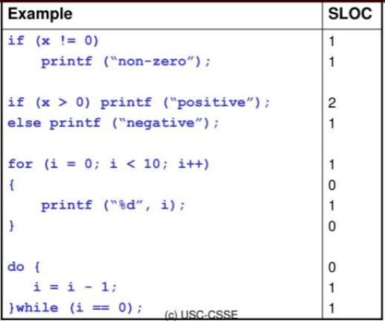

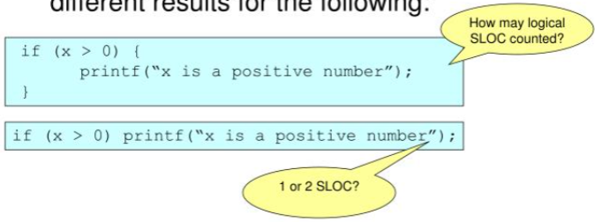
Tamanho - Exemplos de contagem de LOC
Raw LOC
LOC lógico Padronizado

Slide 46
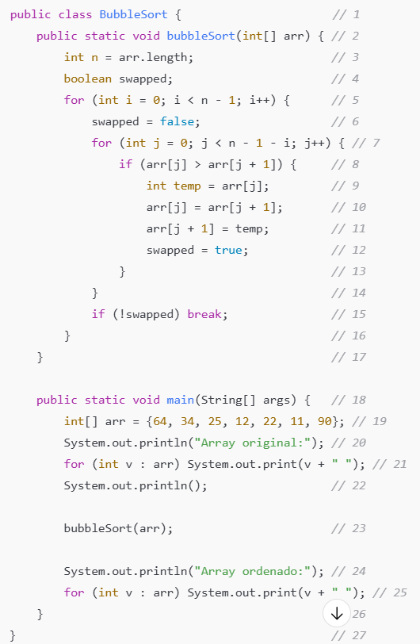
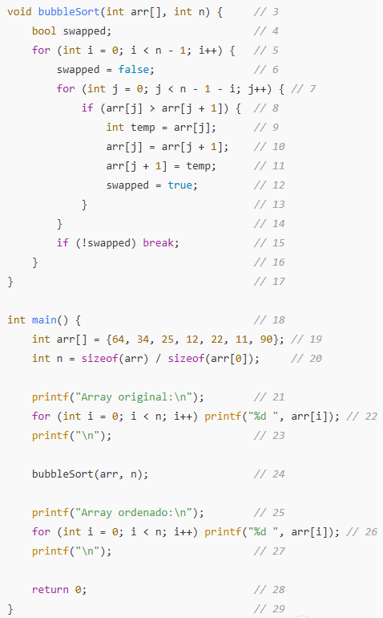
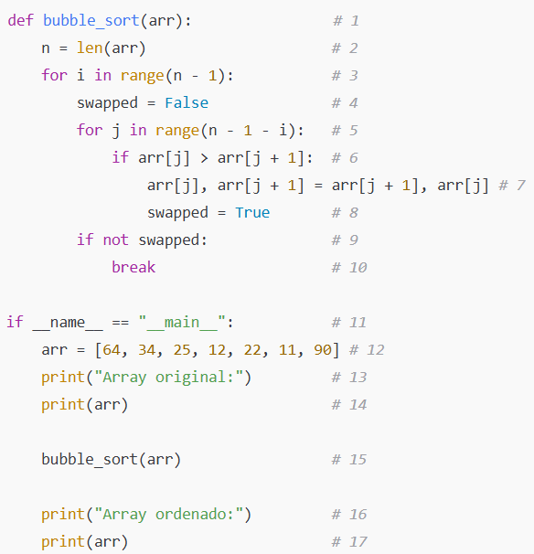
Implementação de algoritmo BubbleSort em 3 linguagens

Slide 47
Tamanho - Linhas de código
Já contaram as LOC dos projetos em que vocês trabalharam?

Slide 48
Tamanho - Linhas de código

Slide 49
Procedimento das estimativa - LOC
Decompor o software em funcionalidades menores;
Fornecer valores de LOC otimista, mais provável e pessimista (PERT);
Determinar a soma dos tamanhos médios de cada funcionalidade;
Determinar o LOC estimado
Aplicar parâmetros de Produtividade e Custo Médios por KLOC

Slide 50
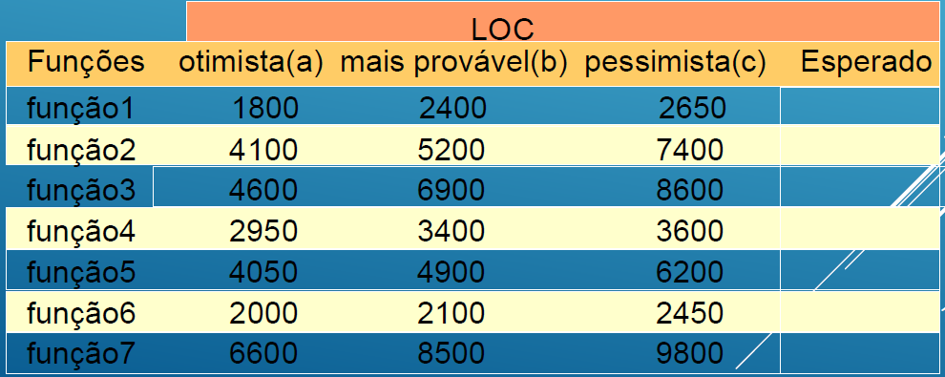
Estimativa - Linhas de código
Decompor o software em funcionalidades menores que possam ser estudadas individualmente;
Usando dados históricos (ou intuição), fornecer para cada subfunção, valores de LOC otimista, mais provável e pessimista (técnica de estimativa dos 3 pontos)

Slide 51
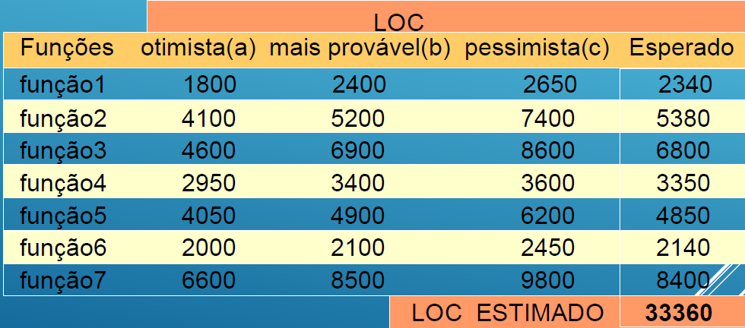
Estimativa - Linhas de código
Determinar o número esperado (E) da variável de estimativa para cada subfunção: E = (a + 4b + c) / 6
Determinar o valor estimado para o LOC estimado.

Slide 52
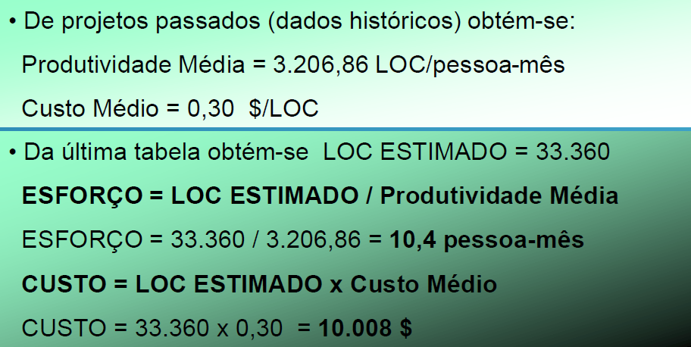
Estimativa - Linha de código
Determinar Custo ($) e Esforço (homem-hora ou pessoa-mês)
Parâmetros da abordagem
Notes:
1h10

Slide 53
Atividade
  Contagem de horas e custos cumulativos da EAP (bottom-up)
    Arquivo ProjectLibre
  Estimativa de KLOC via ChatGPT
    Especificando qual tecnologia e detalhes da implementação

Slide 54
Atividades
Apresentação dos grupos
  Contagem de horas e custos cumulativos da EAP (bottom-up)
    Arquivo ProjectLibre
  Estimativa de KLOC via ChatGPT
    Especificando qual tecnologia e detalhes da implementação

Slide 55
Objetivos de hoje:
Apresentar processo de estimativas de custo e prazo:
  Introdução sobre estimativas;
  Métricas básicas para estimativa de projetos de software;
  Principais exemplos:
    LOC
    Story points
    Pontos de função
  Outros métodos de estimativa;

Slide 56
User stories
Medida de função em métodos ágeis
Nascida na comunidade XP (1998)
Sentença curta e simples sobre uma funcionalidade (escrita sob a perspectiva do usuário que a deseja)
  Utilizada para informar e inspirar decisões de design.
Cada funcionalidade vira um ou mais User Stories

Slide 57
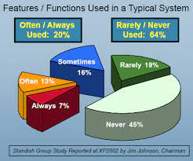
Tamanho – User Stories
Como no Cascata, quebram-se os requisitos em pedaços menores:
  Temas > Épicos > Estórias
  Usa story points no lugar de HH/PM como unidade de medida;
É formado o Product Backlog, com ordenação das estórias por prioridade de negócio
  Reavaliado a cada sprint
Talvez nem todo os itens do PB seja estimado;

Slide 58
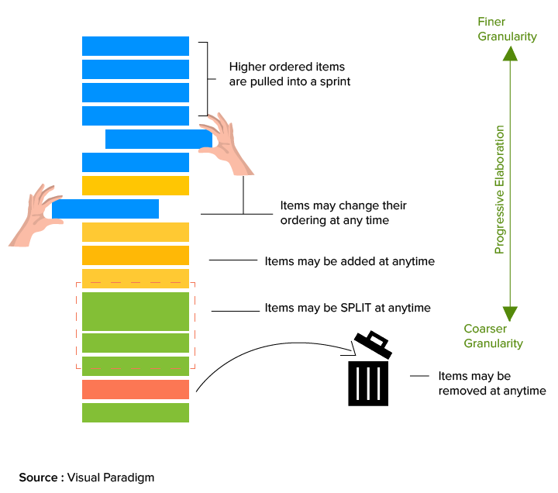
Tamanho – User Stories
Filosofia ágil: aceitar a incerteza e a mudança de requisitos, mesmo em momentos mais tardios do projeto

Slide 59
Estimativa com User Stories
4 passos:
  Definir estórias de usuário
    Cada requisito funcional vira um User Story
  Estimativa relativa aos pontos de estória (Story Points)
    Cada User Story gera Story Points
    Equipe compara a complexidade de uma Story com outras já conhecidas
  Calibração
    Após alguns sprint (2-4) mede-se a velocidade média da equipe nos sprints
    “Quantos story points por sprint?”
  Previsão de prazo e esforço
    Estima-se para cada item do backlog sua quantidade de Story Points

Slide 60
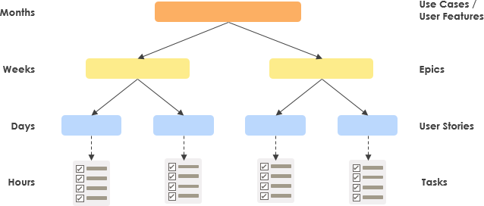
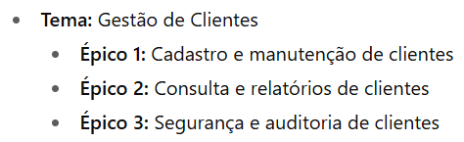
1) Definir estórias de usuários
Assim como na EAP, precisamos decompor nossas funcionalidades
  Temas: grande área de negócio ou do domínio
  Épicos: funcionalidade ampla
  User Stories: cada requisito da funcionalidade, para cada papel de usuário

Slide 61
1) Definir estórias de usuários
COMO UM vendedor,
QUERO ver todos os produtos da loja,
PARA QUE eu possa ver o estoque e os preços dos produtos;
COMO UM cliente,
QUERO ver todos os filmes disponíveis,
PARA QUE eu possa escolher qual assistir;
COMO UM professor,
QUERO ver todos os alunos matriculados na disciplina,
PARA QUE eu possa contabilizar presença;

Slide 62
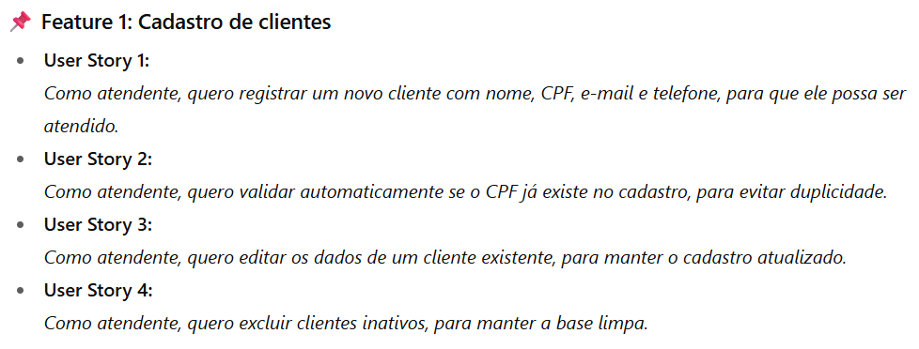
Exemplo – Cadastro de clientes

Slide 63
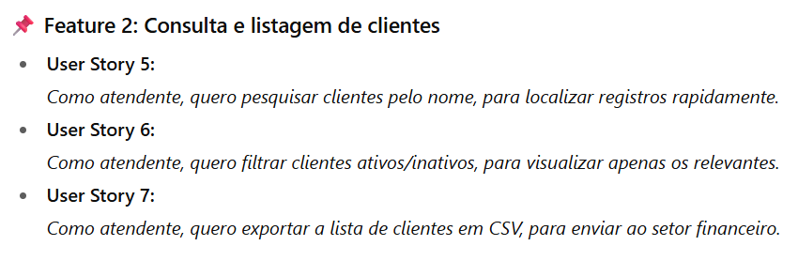
Exemplo – Cadastro de clientes

Slide 64
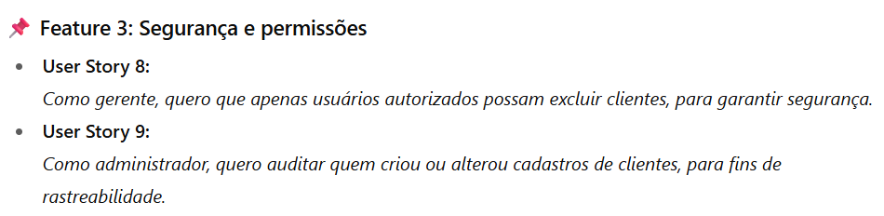
Exemplo – Cadastro de clientes

Slide 65
2) Estimativas dos Story Points
Estudos* do final da década de 2000 demonstraram que ~68% dos projetos falharam em relação a suas estimativas de esforço iniciais;
Conclusão: Humanos não são bons em estimar horas
*: “Business Analysis Benchmark: The Impact of Business Requirements on the Success of Technology Projects”, “Common Project Management Metrics Doom IT Departments to Failure”, “Chaos Report from STANDISH Group”

Slide 66
2) Estimativas dos Story Points
Pontos de estória (story points)
  Nascido na comunidade XP;
  Medida de esforço relativa à equipe de desenvolvimento;
    Mais flexível, ao não fornecer relação direta entre HH e pontos;
    Conforme a complexidade aumenta, aumenta também a margem;
  Unidade de medida de esforço de software para que a equipe tenha consenso sobre o escopo
    Como metro (distância), litro (volume), hora (tempo) etc.
Técnicas de estimativas de esforço relativas
Subestimação de tarefas longas/complexas;
*: “Business Analysis Benchmark: The Impact of Business Requirements on the Success of Technology Projects”, “Common Project Management Metrics Doom IT Departments to Failure”, “Chaos Report from STANDISH Group”

Slide 67
2) Estimativas dos Story Points
Para cada User Story mapeada → Mapear os Story Points:
  Não se estima diretamente cada User Story em dias ou horas
  Equipe compara a complexidade de cada história com outras já conhecidas
  Exemplo:
    Estórias simples: 2 pontos
    Estórias médias: 5 pontos
    Estórias complexas: 13 pontos
    Cada equipe define sua técnica de medida relativa (Fibonacci é a mais comum) por meio do Planning Poker

Slide 68
2) Estimativas dos Story Points
O time não precisa acertar “quanto tempo vai levar”.
Ele só precisa ser consistente ao comparar histórias.
Com o tempo, a velocidade do time (pontos entregues por sprint) conecta os story points → cronograma real.

Slide 69

2) Estimativas dos Story Points
Pontos de estória (story points)
  Estimada pela própria equipe a partir de uma referência;
  Relativas e abstratas
    Baseadas no entendimento coletivo da equipe sobre o que é determinada estória
  Flexibilidade
    Estimar o esforço necessário sem compromisso com quantidade especifica de tempo;
    Torna mudanças mais naturais em termos de monitoramento/controle;
  Usado para planejar a iteração (sprint);
    Ou fazer projeção do que entregar em release ou data
    Ou uma certa quantidade de demanda (como um Product Backlog já mapeado)

Slide 70
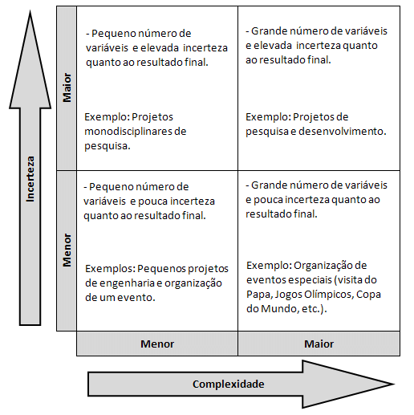
Critérios para os Story Points
Leva-se em consideração o entendimento do time a respeito do trabalho a ser executado, envolvendo o seu esforço, sua complexidade e suas incertezas;
  Esforço: volume de tarefas para concluir;
  Complexidade: o quanto difícil é realizar (algoritmo, dependências);
  Riscos: incertezas que envolvem o que será feito (tecnologia, método, conhecimento de domínio);
É relativo e comparativo dentro da equipe

Slide 71
Estimativas ágeis
Um ponto de estória é o esforço de desenvolvimento de uma pessoa durante um dia ideal de trabalho
  Pessoa dedicada à história, trabalhando de 4 a 6 horas;
Separa-se lista de estórias por nível de dificuldade e define-se o esforço de maneira relativa
  É mais natural fazer medidas relativas do que absoluta;

Slide 72
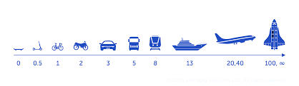
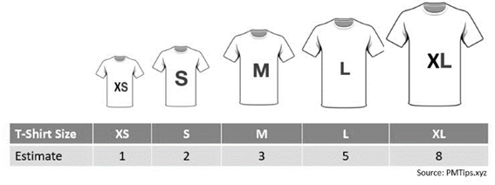
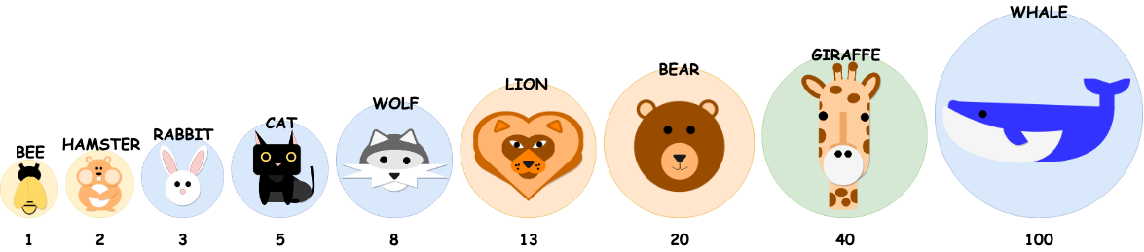
Estimativas relativas
Como ferramentas para a medida relativa pode-se usar:
  Sequência de Fibonacci: 1, 2, 3, 5, 8, 13...
  Tamanhos da camisetas: XS, S, M, L, XL, XXL, XXXL
  Sequência linear: 1, 2, 3, 4, 5...
  Progressão geométrica: 1, 2, 4, 8, 16...7
  Animais: abelha, hamster, coelho, gato...
O importante é ter ordem de grandeza!!

Slide 73
Estimativas ágeis
Pontos de estória (story points)
  Unidade de medida única e exclusiva do time que a estima!
    Não pode ser usado como comparação entre times!
    Não deve ser usado como forma de produtividade!
  Estimativas grosseiras e não exatas
    Ideia de range, análise subjetiva
  Alternativa às horas (derivadas de outras engenharias)
    Útil para tarefas conhecidas e repetitivas;
Não usar para otimização de metas ou comparação de equipes

Slide 74

Técnicas de estimativas de esforço
Técnica mais comum: Planning poker
  Usada no planejamento do sprint
    Priorização de tarefas;
    Estimativa de esforço para concluí-las;

Slide 75
Artefatos necessários
Um deck, geralmente com 13 cartas, para cada membro da equipe
  As cartas representam esforço (pontos, homem-dia, homem-hora, etc.)

Slide 76
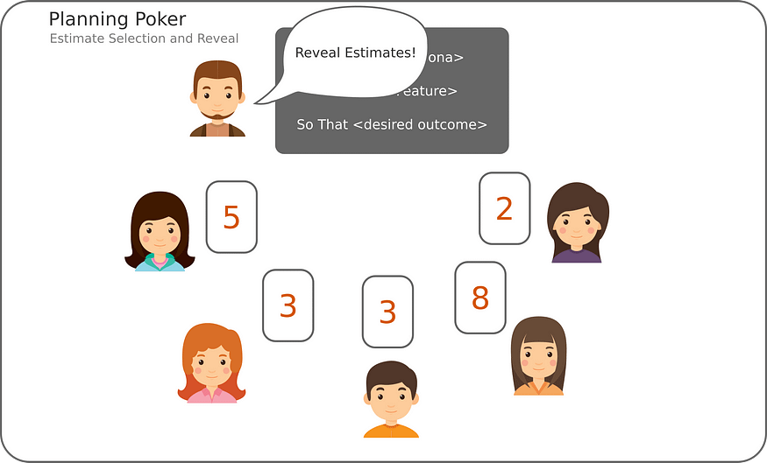
Planning poker
Procedimento
  Reunião com toda equipe (PO, SM, devs)
  Um moderador, que não jogará, preside a reunião;
  PO seleciona uma estória do Product Backlog e descreve uma estória de usuário a se estimada;
    Equipe pode esclarecer dúvidas e riscos;
  Cada pessoa seleciona uma carta de estimativa de pontos e a segura de cabeça para baixo na mesa;
    Deve considerar não só codificação, mas modelagem, testes, deploy, etc.
  Todos viram suas cartas ao mesmo tempo;
  Pessoas nos extremos têm a oportunidade de justificar sua escolha;
  Se o valor for muito alto pode ser necessário decompor a estória
  Repete-se o processo até obter consenso (ou perto disso)
    Pode-se restringir o tempo para poder partir para uma próxima

Slide 77
Responsabilidades
Time
  Estimar as histórias do Product Backlog
Product Owner
  Priorizar as histórias que serão movidas para o Sprint Backlog
  A soma das estimativas das histórias escolhidas está limitada pela velocidade da equipe num sprint

Slide 78
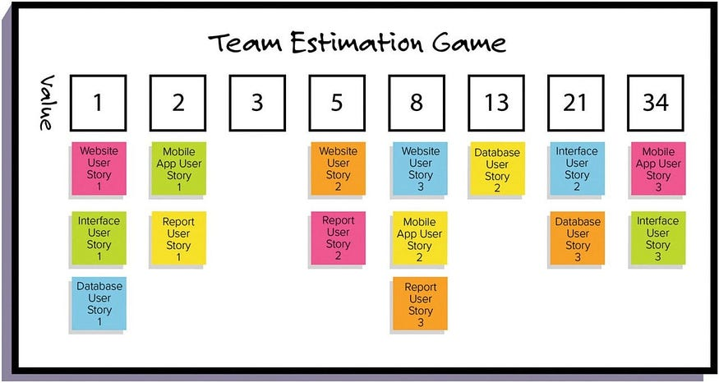
Affinity Estimation
Refinamento comparativo entre as User Stories

Slide 79

3) Calibrar
“Quantos story points por sprint?”

Slide 80
Estimativas ágeis
Velocidade da equipe
  Número médio de pontos de estória que a equipe entrega em uma sprint;
Se um lote de estórias contam 40 pontos e a velocidade da equipe é de 20 pontos por sprint, serão necessárias 2 sprints (ex: 4 semanas);
  Custo pode ser estimado pelas pessoas alocadas na equipe (HH total da sprint);

Slide 81
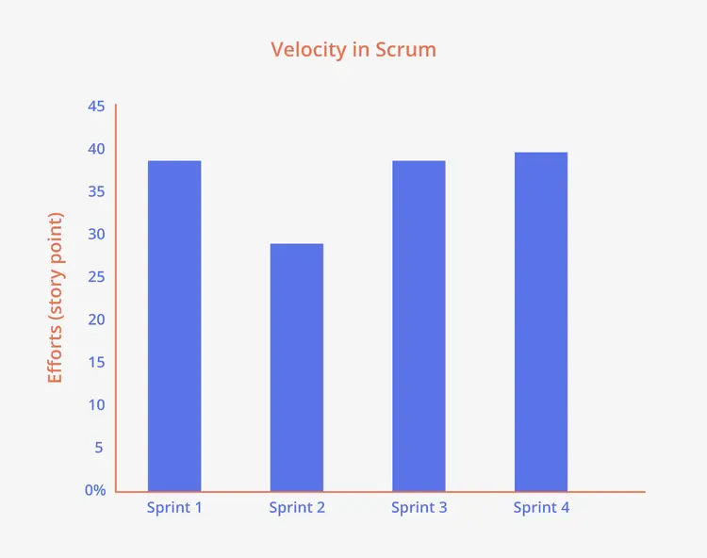
Velocidade
Premissas de equipes ágeis:
  Comunicação Informal
  Equipes estáveis
  Estimativas refletem conhecimento da equipe dentro do projeto
    Não são comparáveis entre equipes ou projetos diferentes
  Consensos do grupo sobre as estimativas

Slide 82
4) Previsão de prazo e esforço
Conversão de pontos de estória
  Story points usados para medir esforço (tamanho, complexidade, incerteza), sem ligação direta com tempo;
  Entretanto, é necessário estimar as métricas do projeto (prazo, custo)

Slide 83
4) Previsão de prazo e esforço
Com um conjunto (momentaneamente) fechado de backlog
Com a velocidade média de Story Points por sprint
Temos a quantidade de sprints necessárias para atender a todo o backlog
  Logo, temos a duração (sprints com tamanho fixo)
  Temos o custo (custo fixo para cada sprint)

Slide 84

4) Previsão de prazo e esforço
Exemplo
  Itens do backlog apresentam, em total, 300 Story Points
  Equipe tem velocidade média histórica de 30 pontos por sprint (2 semanas)
  Logo seria necessárias 10 sprints de 2 semanas = 20 semanas de projeto (duração)
  Esforço = # de sprints x tamanho da equipe x horas de trabalho
  Custo = # de sprints * custo por sprint

Slide 85
Objetivos de hoje:
Apresentar processo de estimativas de custo e prazo:
  Introdução sobre estimativas;
  Métricas básicas para estimativa de projetos de software;
  Principais exemplos:
    Bottom-up (EAP)
    LOC
    Pontos de função
    Story points;
  Outros métodos de estimativa;

Slide 86
Componentes da estimativa
Fechamento
Medidas de tamanho do software a ser desenvolvido
Método de estimativa
Valores
LOC
3 pontos
Paramétrico
Histórico
Pontos de função
PFA
Pontos de função
Fator de conversão
Esforço: hh, pm, ideal days
Custo: R$
Prazo: semanas/sprints
User stories
Planning Poker
Story Points
Velocity
Atividades
EAP
Experiência
Somatório

Slide 87
Para fechar...
Estimativas
  Não constituem uma ciência exata; sempre existem riscos;
  Estimativas mais precisas devem fazer uso de várias técnicas;
  Para diminuir os riscos, estimativas devem ser baseadas em dados históricos, por meio do uso de métricas
Próxima aula
  Cronograma

Slide 88
Atividade
Semana de provas
Para a próxima:
  Estimar Story Points para seu projeto
  Estimar Pontos de Função para seu projeto

Slide 89
Mostrar EAP mstech

Slide 90
Objetivos de hoje:
Apresentar processo de estimativas de custo e prazo:
  Introdução sobre estimativas;
  Métricas básicas para estimativa de projetos de software;
  Principais exemplos:
    Bottom-up (EAP)
    LOC
    Story points;
    Pontos de função
  Outros métodos de estimativa;

Slide 91
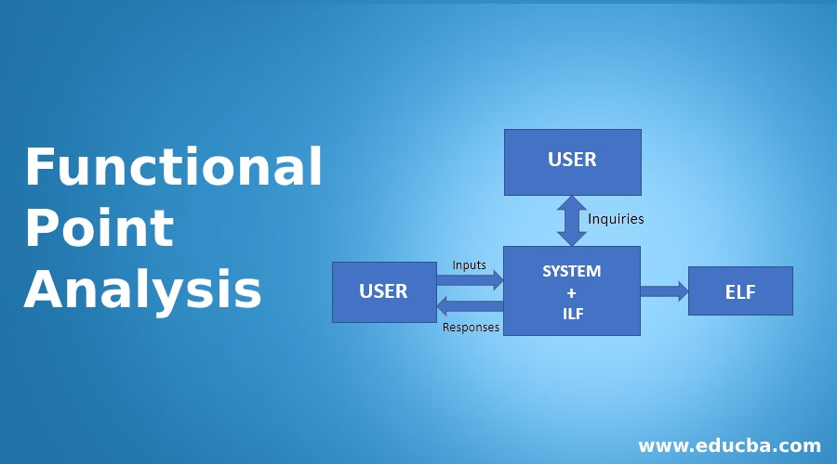
Function
Point
Analysis

Slide 92

Estimativa
Se duas equipes diferentes implementarem o mesmo sistema de cadastro de alunos, qual terá mais linhas de código?
LOC não mede tamanho funcional do software nem o valor entregue ao cliente

Slide 93
Análise de Pontos de função
Ponto de função: unidade de medida do tamanho (não esforço) do software;
APF visa contar a quantidade de funcionalidades de um sistema
  Independe da linguagem de programação;
  Permite dar noção de tamanho do software;
  Útil para estimativas e normalização de outras métricas;
Foco em mensurar o tamanho funcional tendo como base a visão do usuário
Pontos de função são comparáveis entre si, mesmo com tecnologias diferentes;
Existem constantes de transformação entre pontos de função e LOC
Técnicas de estimativas de custos de software
Métodos não-paramétricos
Métodos paramétricos
Métodos algorítmicos
Julgamento de especialista
Pontos de função
COCOMO
Estórias de usuário
Algoritmos de machine learning
Preço-para-vencer
Analogia
Bottom-up
Top-down

Slide 94
Ponto de função
Uma unidade de medida funcional do software.
Mede o tamanho do sistema do ponto de vista do usuário, independentemente da linguagem, arquitetura ou tecnologia usada.
Foca no “o que o sistema faz”, não em como ele faz.
Características:
  Baseado em requisitos funcionais
  Permite estimativas iniciais antes de escrever código
  Independente da tecnologia
  Facilita comparações de produtividade entre projetos e equipes

Slide 95
Tamanho - Pontos de função
Fronteiras do sistema: define o que é externo para a aplicação
Passos básicos:
  Contar os elementos do software (EE, SE, CE, ALI, AIE);
  Determinar o nível de complexidade de cada elemento;
  Atribuir pesos para as contagens de cada elemento;
    Obter PF não ajustados (PFNA)
  Ajustar os PF
    Obter PF ajustados
  Converter PFA em LOC

Slide 96
Tamanho - Pontos de função
Tipo | Significado | Exemplo
EI (Entradas Externas) | Dados que entram no sistema | Cadastro de aluno
EO (Saídas Externas) | Informações processadas e exibidas | Relatório de alunos
EQ (Consultas Externas) | Consultas sem processamento | Busca por matrícula
ILF (Arquivos Lógicos Internos) | Dados mantidos pelo sistema | Tabela de alunos
EIF (Arquivos de Interface Externa) | Dados usados mas mantidos por outro sistema | Base de disciplinas externa (ex: API)

Slide 97
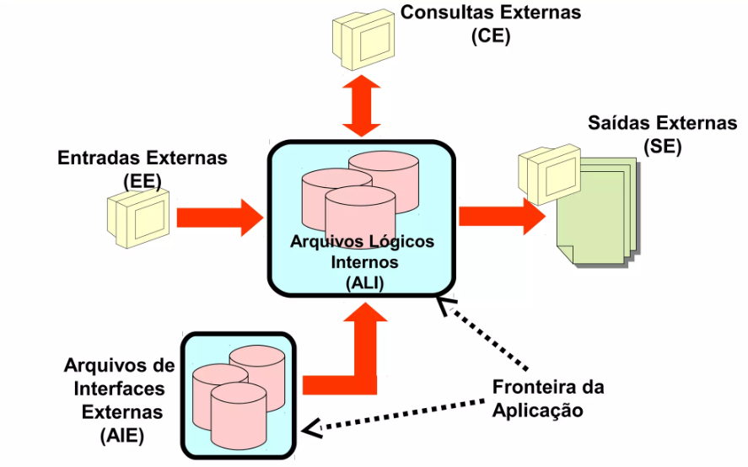
Tamanho - Pontos de função
Contagem de elementos dos sistema
  Funções transacionais:
    Número de Entradas Externas (EE)
      Conjunto de dados únicos que entram no sistema (ex: tela de cadastro, formulários);
    Saídas Externas (SE);
      Conjunto de dados únicos que saem do sistema (ex: relatório com cálculos);
    Consultas Externas (CE);
      Combinação de entrada e saída onde a saída depende da entrada (ex: listagem sem cálculos, dropdown, buscas);
  Funções de dados:
    Arquivos Lógicos Internos (ALI);
      Entidades manipuladas pelo sistema (ex: tabelas de BD, arquivos de configuração);
    Arquivos de Interfaces Externos (AIE);
      Entidades de sistemas externos (ex: APIs, web services, outros BDs, mensagens externas);

Slide 98
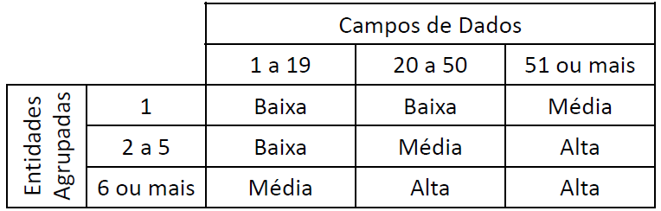
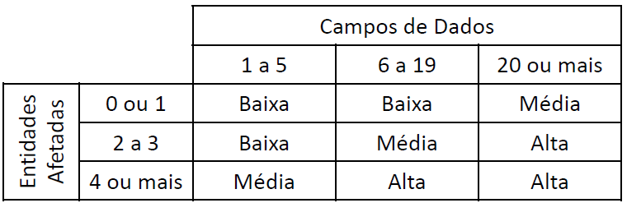
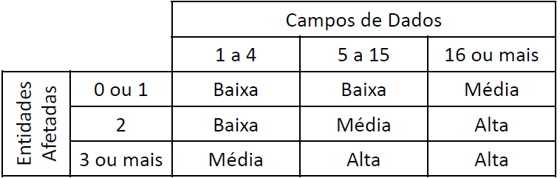
Análise de Pontos de função
Determinar o nível de complexidade de cada elemento:
ALI e AIE
SE e CE
EE

Slide 99
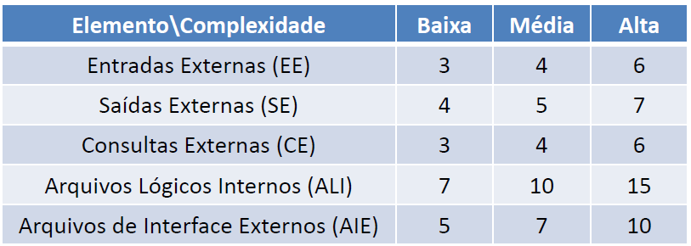
Tamanho - Pontos de função
Atribuir peso* para as contagens de cada elemento do software:
*Tabela de complexidade padronizada pelo IFPUG

Slide 100

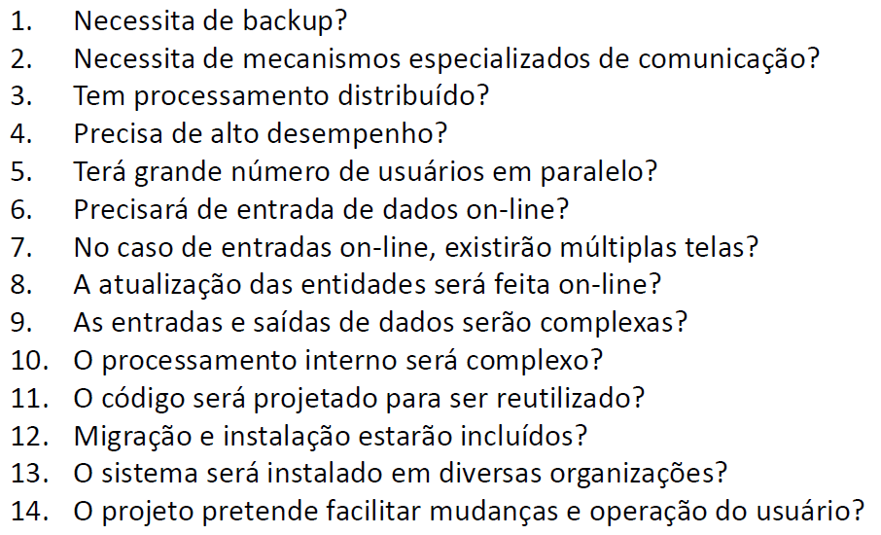
Tamanho - Pontos de função
Obter pontos de função não ajustados (PFNA)
Ajustar os pontos de função
  Responder 14 questões;
  Escala de 0 (não aplicável) a 5 (essencial)

Slide 101
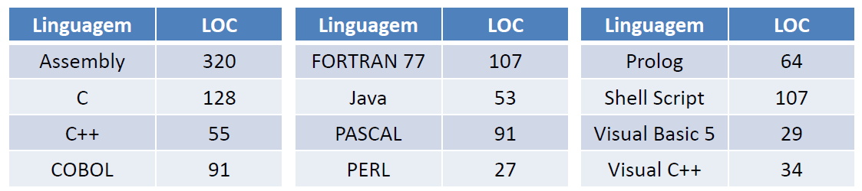
Tamanho - Pontos de função
Obter ponto de função ajustado (PF)
Converter PF em LOC
  1 PF é igual a (aproximadamente):
Principal contagem de tamanho

Slide 102
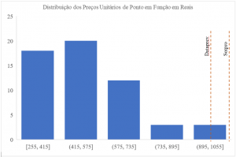
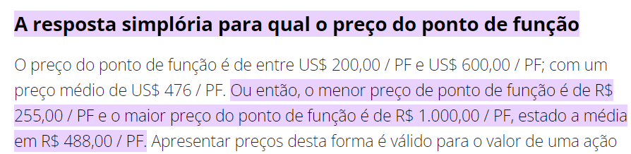

Estimativa com APF
Modelo simplificado
  Esforço (horas) = Tamanho (# de PF) * Produtividade (HH/PF)
  Custo = Tamanho (# de PF) * Valor do PF da empresa;
https://www.fattocs.com/blog/qual-o-preco-do-ponto-de-funcao/

Slide 103
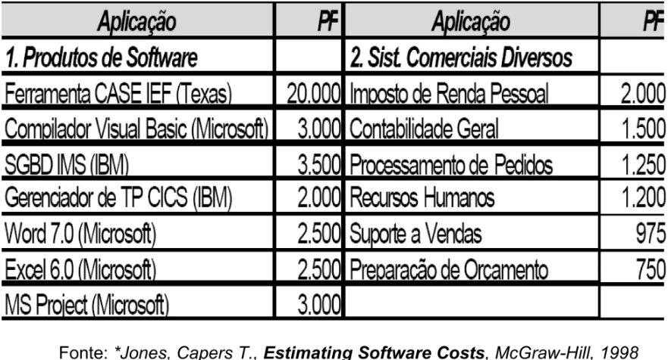
Exemplos de PF

Slide 104
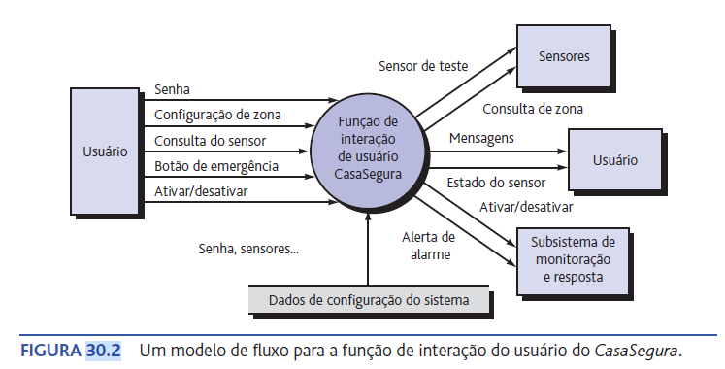
Exemplo (Pressman)
AIE
EE
CE
AIE
SE
CE
EE
SE
EE
AIE
AIE
ALI

Slide 105




Exemplo (Pressman)
Desenvolvimento em Java
  PF Ajustado = 50 * [0,65 + (0,01 x 46)] = 56
  Tamanho = 56*53 = 2.968 LOC
  Esforço = 7,5 homem-mês
  Duração = 5,5 meses
  Custo da mão de obra (R$ 6.000,00 por pessoa-mês) = 6*7,5 = R$ 45.000,00
Modelo simplificado
  Assumindo 10 PF/mês → 5,6 meses de esforço; R$ 33.600,00

Slide 106
Exemplo de edital público
TCE/SP
  www4.tce.sp.gov.br/licitacao/sites/licitacao/files/pre_eletronico-08-30186_fabrica_de_software_edital.pdf (página 18)
Objeto:
  Desenvolvimento e Manutenção de Sistemas de Informação pré-existentes nas plataformas JAVA, .NET, Android e iOS em ambientes Cliente/Servidor, WEB e Três Camadas
Tecnologias:
  Java, Net, Android, iOS
Contratação de 3000 PF dentro de 24 meses

Slide 107
Vantagens da APF
Vantagens | Desvantagens
Permite estimar custo, prazo e esforço ainda na fase de requisitos | Requer documentação funcional clara — difícil em projetos ágeis ou pouco especificados
Base comum para contratos de software e métricas de produtividade | A contagem tem certa subjetividade, exigindo analistas treinados
Facilita comparações entre projetos e previsão de evolução de sistemas | Não considera fatores técnicos não funcionais (ex.: desempenho, segurança)
Reduz dependência da linguagem de programação | Não substitui outros métodos de estimativa (geralmente é usado em conjunto com COCOMO II ou dados históricos)

